Slide 1
0ª
Emisión
Módulo 10﻿
Servicios Web y Beans Empresariales
Ing. Jorge Alberto Montalvo Olvera

Slide 2
TEMARIO
Introducción
Servicios Web
Rest
Servicios Web RESTful
Construcción
Consumo Servicios Web RESTful
Beans Empresariales
El contenedor embebido de Beans Empresariales
Invocación asíncrona de métodos en los Beans de Sesión.

Slide 3
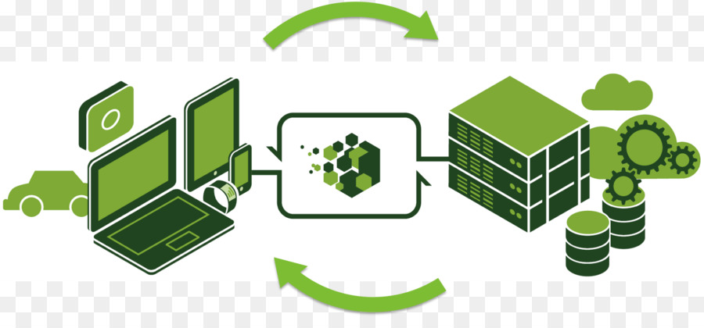
Servicios Web
Un Web Service, o Servicio Web, es un método de comunicación entre dos plataformas diferentes en una red.
Es una colección de protocolos abiertos y estándares usados para intercambiar datos entre aplicaciones o sistemas.

Slide 4
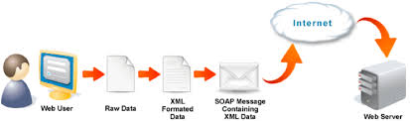
Servicios Web
La base de comunicación entre servicios web es el lenguaje XML y el protocolo HTTP.

Slide 5
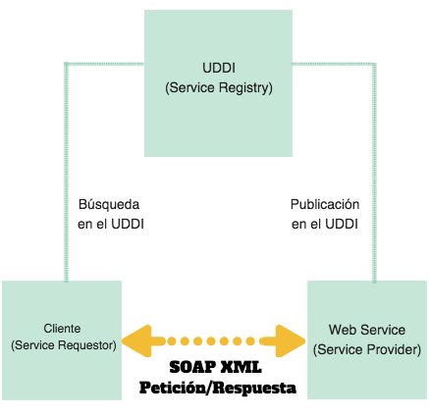
Servicio Web
El protocolo más simple para el intercambio de información entre equipos de cómputo es XML-RPC, que emplea XML para llevar a cabo RPCs. RPC, Remote Procedure Call, es un protocolo de red que permite a un programa a ejecutar código en una máquina remota.

Slide 6
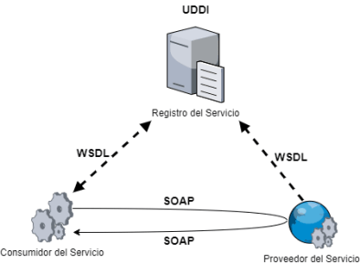
Servicio Web
Los servicios web estandarizados funcionan con los siguientes componentes:
SOAP - Simple Object Access Protocol
WSDL - Web Services Description Language
UDDI - Universal Description, Discovery and Integration

Slide 7
Rest
Rest es una arquitectura para aplicaciones basadas en redes, sus siglas significan REpresentational State Transfer.
Se diseñó pensando en ser simple, con ello se lograría una rápida adopción del usuario y un desarrollo rápido.
Es un estilo arquitectónico diseñado para y sobre un sistema distribuido particular, la Web.

Slide 8
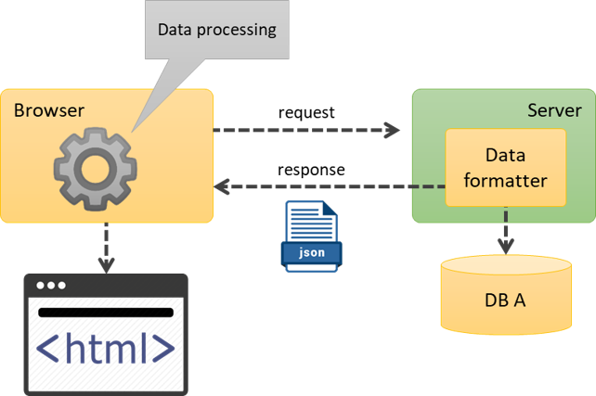
Rest

Slide 9
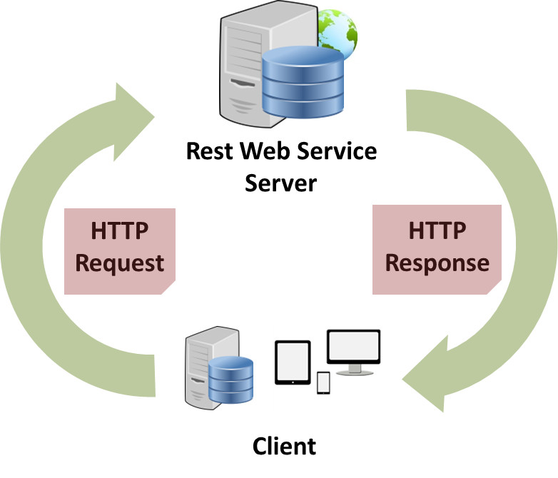
Servicio Web RESTful
Servicio Web RESTful es aquél servicio web que está basado en la arquitectura REST.
Los servicios Web RESTful se basan en recursos.
Un recurso es una entidad, la cual se almacena principalmente en un servidor y el cliente solicita el recurso utilizando servicios Web RESTful.

Slide 10
Servicio Web RESTful
Usualmente los RESTful web service tienen estas características:
Están asociados a información
Permiten listar, crear, leer, actualizar y borrar información
Para las operaciones anteriores necesitan una URL y un método HTTP para accederlas
Usualmente regresan la información en formato JSON.
Retornan códigos de respuesta HTML, por ejemplo 200, 201, 404

Slide 11
Servicio Web RESTful
Los métodos HTTP que usan los Servicios Web RESTful son los siguientes:
Listar y leer: Usan el método GET
Crear: Usan el método POST
Actualizar: Usan el método PATCH para actualizar y PUT para reemplazar.
Borrar: Usan el método DELETE

Slide 12
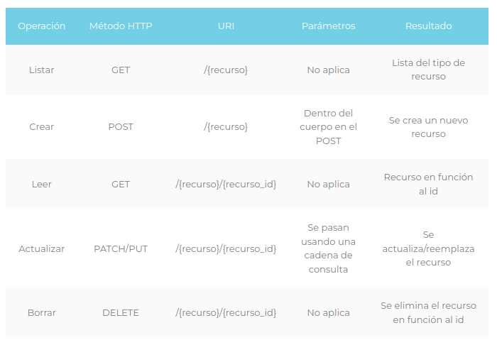
Servicio Web RESTful

Slide 13
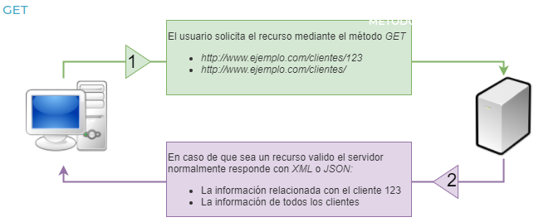
Servicio Web RESTful

Slide 14
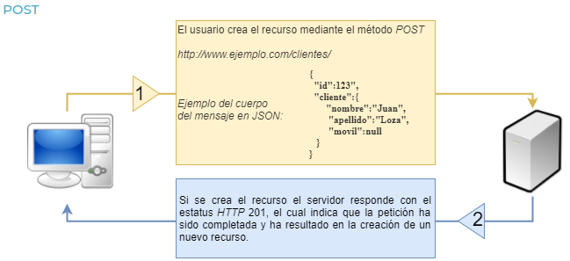
Servicio Web RESTful

Slide 15
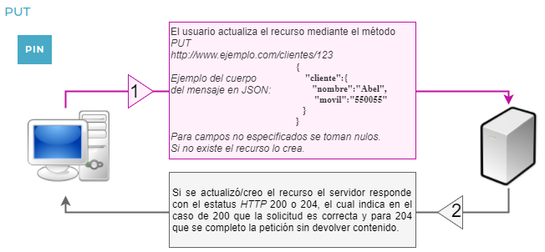
Servicio Web RESTful

Slide 16
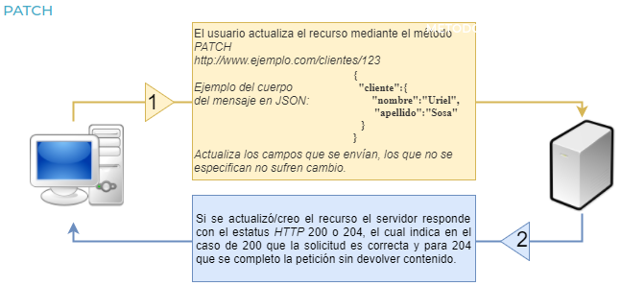
Servicio Web RESTful

Slide 17
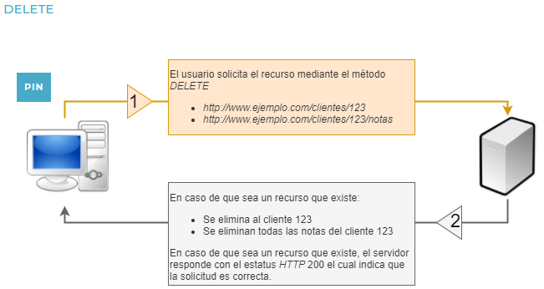
Servicio Web RESTful

Slide 18

Jakarta EE
Jakarta EE es la nueva plataforma de Java Enterprise Edition o Java EE. Hasta este momento todas las especificaciones han sido fuertemente lideradas por Oracle que es el que mantiene la propiedad de Java como lenguaje y por lo tanto de Java EE como extensión natural de este.

Slide 19
Jakarta EE
Jakarta EE y Especificaciones:
Jakarta RESTFul Web Services: La especificación que hace referencia a los servicios Web de tipo REST.
Jakarta Enterprise Java Beans: Uno de los proyectos más importantes que es el uso de EJBS.
Jakarta Persistence: proyecto que aborda todo lo relacionado a la capa de persistencia.

Slide 20
Jakarta EE
En Jakarta EE fue necesario renombrar los paquetes anteriores ya que Oracle mantiene los derechos:
Java y javax
Por
jakarta

Slide 21
Jakarta Servicios Web RESTFul
Jakarta EE contiene la especificación JAX-RS para la implementación de Servicios Web Restful.
Utiliza anotaciones Java para simplificar el desarrollo de servicios web RESTful, por lo tanto, la reflexión en tiempo de ejecución generará las clases auxiliares y los artefactos para el recurso.
Un archivo de aplicación Jakarta EE que contenga clases de recursos REST de Jakarta tendrá los recursos configurados, las clases auxiliares y los artefactos generados y el recurso expuesto a los clientes mediante la implementación del archivo en un servidor Jakarta EE.

Slide 22
Instalación JAX-RS
Para realizar la instalación del API JAX-RS en un proyecto Java administrado por Maven es necesario contar con las siguientes dependencias:
<dependency>
<groupId>jakarta.platform</groupId>
<artifactId>jakarta.jakartaee-web-api</artifactId>
<version>9.0.0</version>
</dependency>
<dependency>
<groupId>jakarta.ws.rs</groupId>
<artifactId>jakarta.ws.rs-api</artifactId>
<version>3.0.0</version>
</dependency>

Slide 23
Anotaciones JAX-RS
@ApplicationPath
La anotación @ApplicationPath se usa para definir la asignación de URL para la aplicación. La ruta especificada por @ApplicationPath es el URI base para todos los URI de recursos especificados por las anotaciones
Solo puede aplicar @ApplicationPath a una subclase de jakarta.ws.rs.core.Application
@ApplicationPath("webservice")

Slide 24
Anotaciones JAX-RS
@Path
El valor de la anotación @Path es una ruta URI relativa que indica dónde se alojará la clase Java: por ejemplo, /helloworld.
Puede incrustar variables en los URI para crear una plantilla de ruta de URI. Por ejemplo, podría solicitar el nombre de un usuario y pasarlo a la aplicación como una variable en la URI: /helloworld/{username}.
@Path(“/helloworld”)

Slide 25
Anotaciones JAX-RS
Anotaciones que definen el método HTTP de consumo:
@GET
@POST
@PUT
@DELETE
@PATCH
@HEAD
@OPTIONS

Slide 26
Anotaciones JAX-RS
@PathParam
La anotación @PathParam es un tipo de parámetro que se puede extraer para usar en su clase de recurso. Los parámetros de ruta de URI se extraen del URI de solicitud y los nombres de los parámetros corresponden a los nombres de variables de la plantilla de ruta de URI especificados en la anotación de nivel de clase @Path.
@PathParam("id") int id

Slide 27
Anotaciones JAX-RS
@QueryParam
La anotación @QueryParam es un tipo de parámetro que se puede extraer para usar en su clase de recursos. Los parámetros de consulta se extraen de los parámetros de consulta del URI de solicitud.
@QueryParam(“name") String name
http://myapi.com/customers?name=oscar

Slide 28
Anotaciones JAX-RS
@Consumes
La anotación @Consumes se usa para especificar los tipos de medios MIME de representaciones que un recurso puede consumir y que fueron enviados por el cliente.
@Consumes(MediaType.APPLICATION_JSON)

Slide 29
Anotaciones JAX-RS
@Produces
La anotación @Produces se usa para especificar los tipos de representaciones de medios MIME que un recurso puede producir y enviar al cliente: por ejemplo, "texto/simple".
@Produces(MediaType.APPLICATION_XML)

Slide 30
Servicio Web Restful Jakarta EE
Ejemplo de Configuración:
@ApplicationPath("ws")
public class WSAppConfig extends Application {}

Slide 31
Servicio Web Restful Jakarta EE
Ejemplo de EndPont:
@Path("/actions")
public class DemoEndPoint {
@GET
@Path("/hello")
public Response hello() {
return Response.ok().entity("Service online").build();
}
}

Slide 32
Consumo WS Restful
Para consumir un Servicio Web Restful, es necesario crear un cliente.
Jakarta EE define las siguientes clases:
Client
ClientBuilder

Slide 33
Consumo WS Restful
Ejemplo de cliente sencillo:
Client client = ClientBuilder.newClient();
String name = client.target("http://example.com/webapi/hello") .request(MediaType.TEXT_PLAIN).get(String.class);

Slide 34
Consumo WS Restful
WebTarget
El destino de un cliente, el recurso REST en un URI particular, está representado por una instancia de la interfaz jakarta.ws.rs.client.WebTarget. Obtiene una instancia de WebTarget llamando al método Client.target y pasando el URI del recurso REST de destino.
Client client = ClientBuilder.newClient();
WebTarget myResource = client.target("http://example.com/webapi");
WebTarget myResource = client.target(REST_URI_JSON_GET) .path("{id}").resolveTemplate("id", 3);

Slide 35
Consumo WS Restful
Si el recurso REST de destino está esperando una solicitud HTTP POST, llame al método Invocación.Builder.post.
Client client = ClientBuilder.newClient();
StoreOrder order = new StoreOrder(...);
WebTarget myResource = client.target("http://example.com/webapi/write");
TrackingNumber trackingNumber = myResource.request(MediaType.APPLICATION_XML) .post(Entity.xml(order), TrackingNumber.class);

Slide 36
Consumo WS Restful
Otro ejemplo:
Client client = ClientBuilder.newClient();
WebTarget myResource = client.target(REST_URI_JSON_GET) .path("{id}").resolveTemplate("id", 3);
Response resp = myResource.request(MediaType.APPLICATION_JSON).get(); DataPojo data = resp.readEntity(DataPojo.class);

Slide 37
Consumo WS Restful
DataPojo data = new DataPojo(8, "information");
Client client = ClientBuilder.newClient();
WebTarget myResource = client.target(REST_URI_JSON_POST);
DataPojo dataResp = myResource.request(MediaType.APPLICATION_JSON) .post(Entity.json(data), DataPojo.class);

Slide 38
Contacto
Jorge Alberto Montalvo Olvera
Ingeniero en Computación
jorge.Montalvo@gm3s.com.mx

